Slide 1
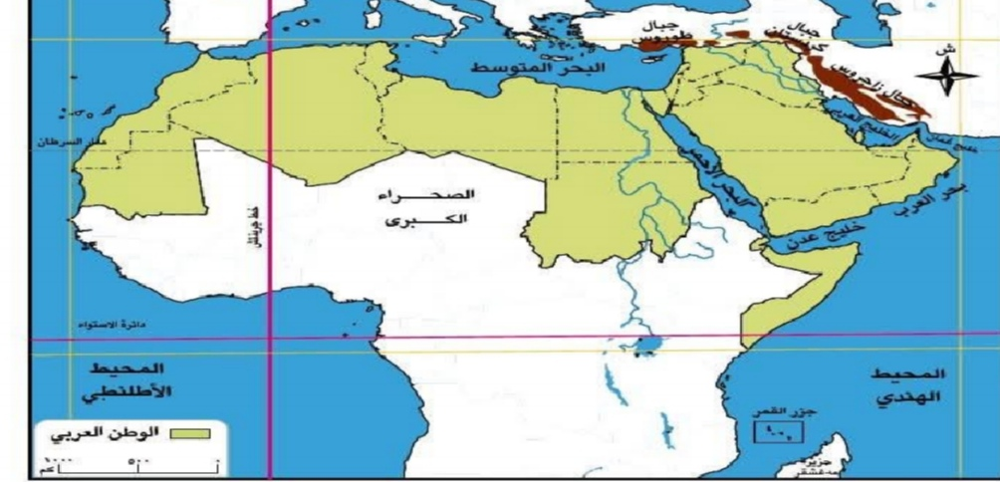


وطننا العربي — الموقع والأهمية
الصف السادس الابتدائي — الترم الأول
Derasat AlBiruni
Notes:
مقدمة: الهدف أن يحدد الطالب... وابدأ بسؤال تحفيزي.

Slide 2
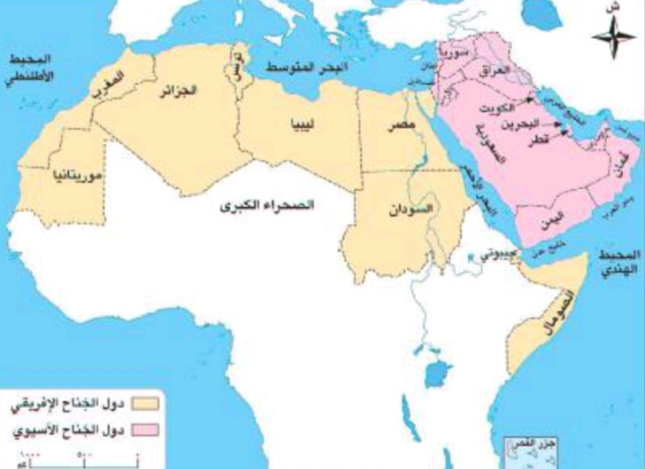

الوطن العربي
كل إنسان له وطن يعيش فيه
الوطن يجمع لغة وعادات وتقاليد وتاريخ مشترك.
Notes:
اشرح أن الوطن مش مجرد أرض.

Slide 3

الموقع الجغرافي للوطن العربي
الموقع بالنسبة لليابس والماء.
يقع وسط قارات العالم القديم: آسيا، أفريقيا، أوروبا.
له مكانة مهمة في التجارة والحضارات.
Notes:
اشرح البحار المحيطة وتأثير القرب من القارات.

Slide 4

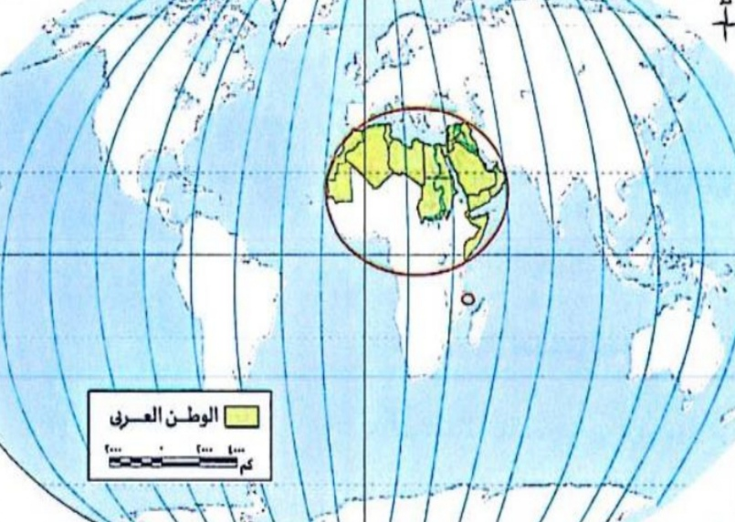
الموقع الفلكي .. خطوط الطول ودوائر العرض
يمتد بين دائرتي عرض: 2° جنوباً إلى 37.5° شمالاً.
يمتد بين خطي طول: 17° غرباً إلى 60° شرقاً.
يمر بخط جرينتش غرب الجزائر.
Notes:
اشرح معنى خطوط العرض والطول وتأثير المناخ.

Slide 5

دول الوطن العربي ومساحته
يضم 22 دولة.
12 دولة في آسيا و10 في إفريقيا.
المساحة ≈ 13 مليون كم².
Notes:
اشرح التنوّع والمساحة.

Slide 6



أكبر وأصغر دولة عربية
•اكبرها الجزائر .. جناح افريقي
•اصغرها البحرين .. جناح اسيوي
•الجزائر هي الدولة العربية الوحيدة التي يمر بها خط جرينتش
Notes:
اذكر أمثلة توضيحية.

Slide 7
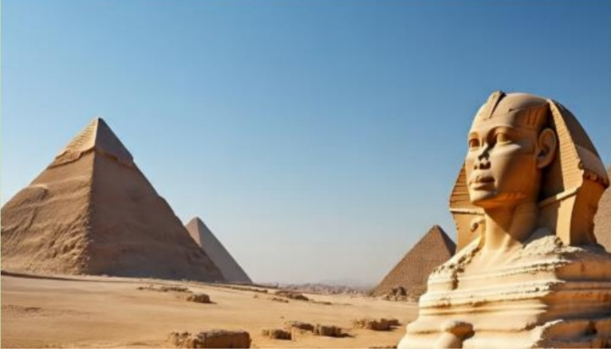

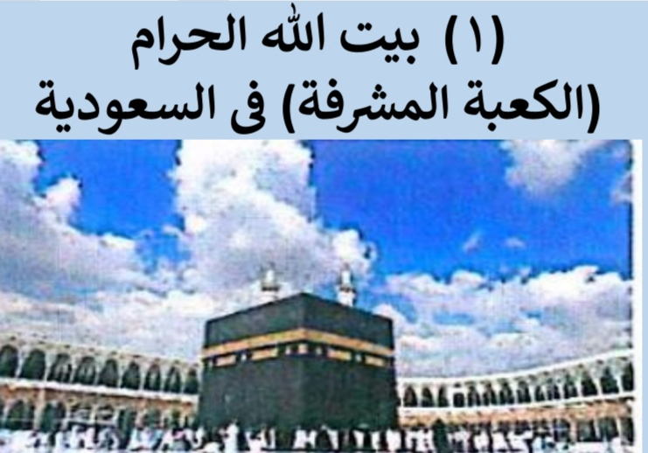
الأهمية الحضارية والدينية
• نشأت حضارات قديمة: مصر، العراق، اليمن
• مواقع مقدسة مثل المسجد الحرام والمسجد الأقصى وكنيسة المهد
Notes:
أرفق صوراً للأهرامات وآثار بلاد الرافدين وآثار يمنية.

Slide 8
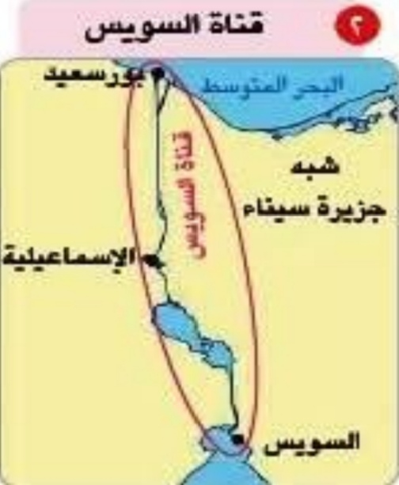

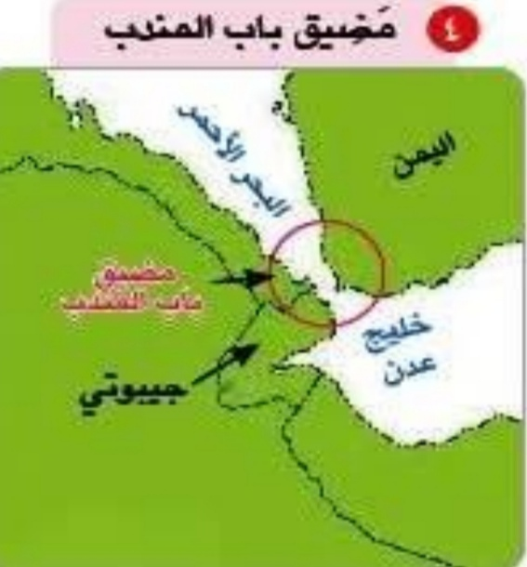
الأهمية الاقتصادية والاستراتيجية
اقتصادياً: يطل على البحر المتوسط، البحر الأحمر، والخليج العربي
استراتيجياً: ممرات مائية مهمة مثل قناة السويس ومضيق هرمز ومضيق باب المندب وجبل طارق.
Notes:
اشرح دور الممرات ومثال قناة السويس.

Slide 9
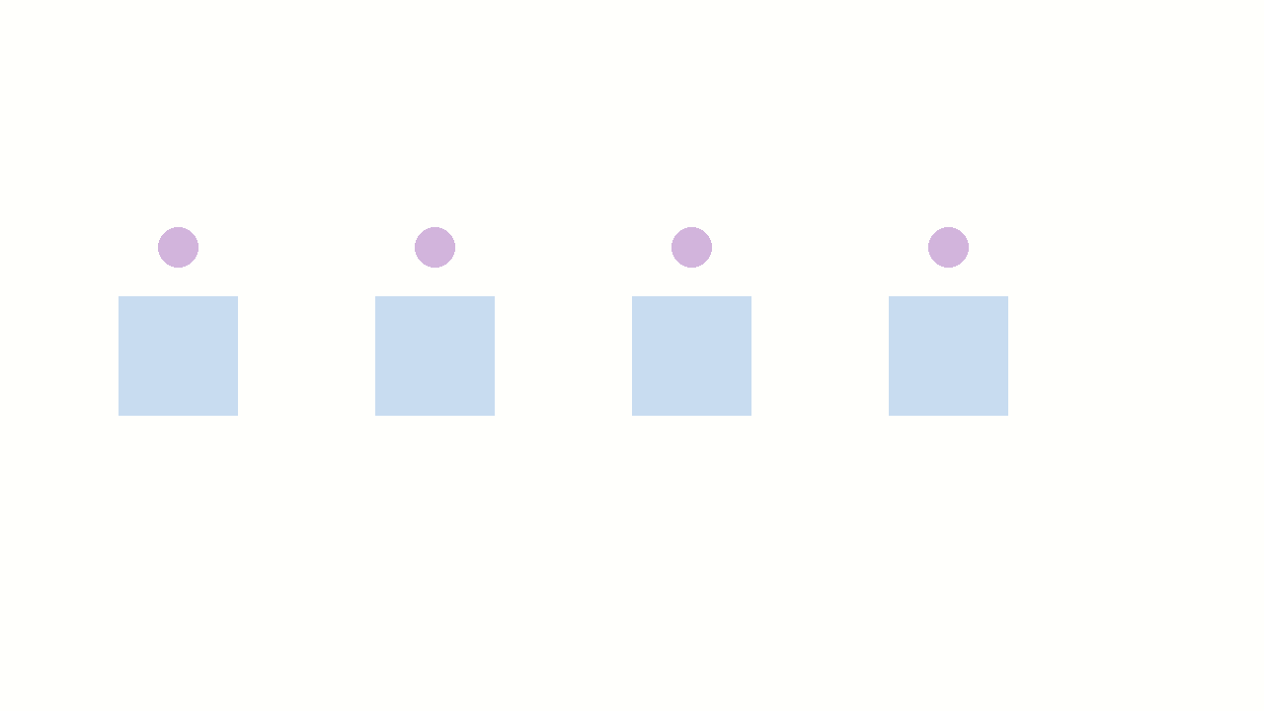

في النهاية الوطن العربي له موقع جغرافي وفلكي مميز كما ان له اهميه حضارية ودينية واقتصادية واستراتيجية ويضم ٢٢ دوله متنوعة الموارد
النشاط: ١_ اكتب سطرين عن سبب اعتزازك بوطنك العربي
اكمل : ١_ تعرض الوطن العربي للاحتلال بسبب......
٢ _ الجزء الاكبر من مساحة الوطن العربي يقع في الجناح..........
هذا الدرس مجاني بالكامل وتم عمله بواسطه تطبيق دراسات البيروني امسح الكود لتحميل التطبيق
Notes:
اسئلة الاختبار والإجابات في الملاحظات.

